Slide 1
ФГБОУ ВО «Глазовский государственный инженерно-педагогический университет имени В.Г.
Короленко»
ОТЧЕТ ПО УЧЕБНОЙ ПРАКТИКЕ
ПМ. 04 СОПРОВОЖДЕНИЕ И ОБСЛУЖИВАНИЕ
ПРОГРАММНОГО ОБЕСПЕЧЕНИЯ
КОМПЬЮТЕРНЫХ СИСТЕМ УП. 04 УЧЕБНАЯ ПРАКТИКА
ФИО - Ропацкий Евгений Гр - СИ 132
г. Глазов 2025

Slide 2
Цель работы:
Создание автономного стационарного стенда
Реализовать сетевое питание 220В
Воспроизвести автоматический запуск
Продемонстрировать кинематику стенда

Slide 3
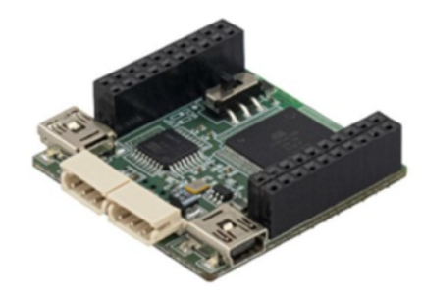
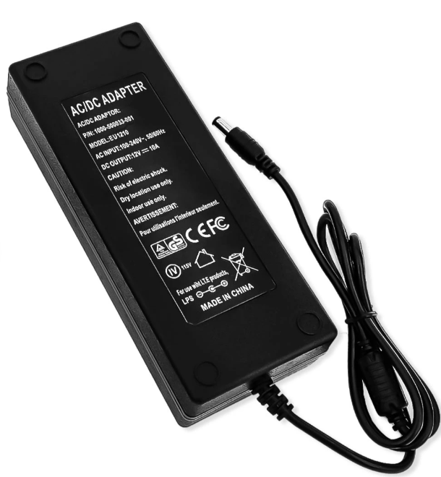
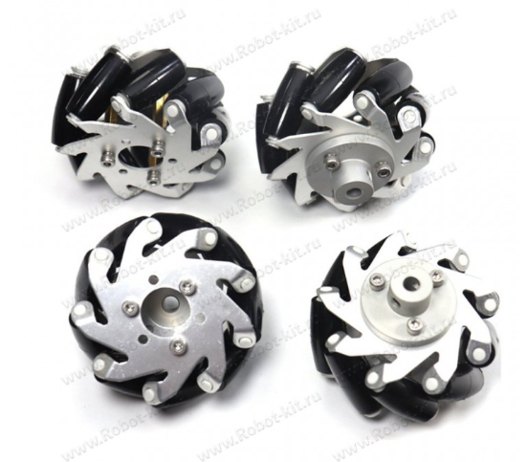
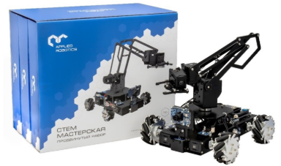
Оборудование:
Распределительная плата Блок питания ARD-PS-12V10A
Всенаправленное колесо ARD-OMNI-WHEEL Компоненты Applied Robotics
Robotics

Slide 4

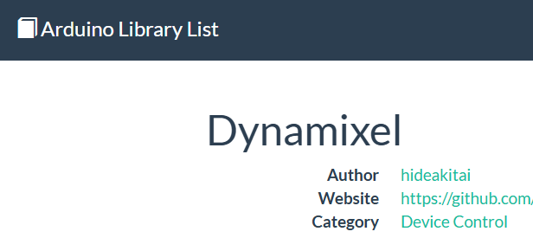
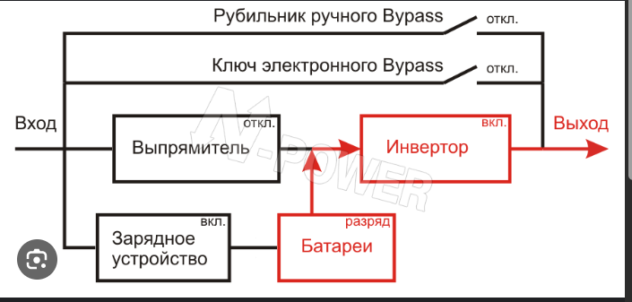
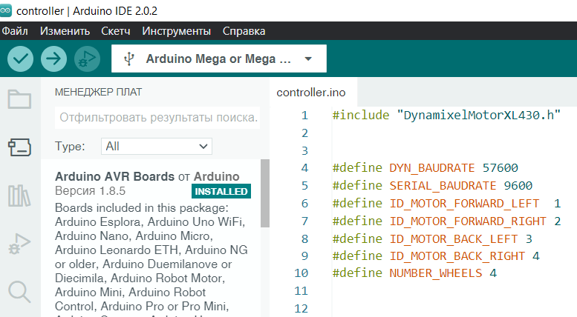
Программное обеспечение
Arduino IDE 2.0.3 Библиотеки Dynamixel
Автономная логика работы Веб-интерфейс управления

Slide 5
Результаты
Работоспособная система готовая к эксплуатации
Полная документация
Он служит отличной учебной платформой для освоения современных технологий встраиваемых систем, автоматического управления и проектной разработки «под ключ».

Slide 6
Особенности
Полная автономность — не требует пульта
Сетевое питание — неограниченное время работы
Всенаправленное движение — демонстрация сложной кинематики
Промышленные компоненты — работа с реальным оборудованием
БЕЗОПАСНОСТЬ: Защита от перегрузок, контроль напряжения

Slide 7
Выполнение основных заданий
1. Документация по ГОСТ ✅ 6. Образ системы ✅
2. Анализ характеристик ✅ 7. Система обновлений ✅
3. Выявление проблем ✅ 8. Разработка модулей ✅
4. Устранение несовместимости ✅ 9. Сетевой доступ ✅
5. Конфигурирование ✅ 10. Тестирование ПО ✅
ПОКАЗАТЕЛИ: 92% успешных тестов, 0 критических ошибок

Slide 8
Перспективы развития
ДАЛЬНЕЙШИЕ ВОЗМОЖНОСТИ:
• Добавление датчиков (ИК, ультразвук, камеры)
• Реализация сложных траекторий (восьмерка, спираль)
• Интеграция с промышленными системами (SCADA)
• Разработка лабораторных работ для студентов
ИННОВАЦИОННЫЙ ПОТЕНЦИАЛ: Основа для исследовательских проектов

